Slide 1
Україна в умовах десталінізації
Період “відлиги”
1956 - 1964
Презентацію підготували учениці 7 класу Петрикевич і Биховець Олени

Slide 2
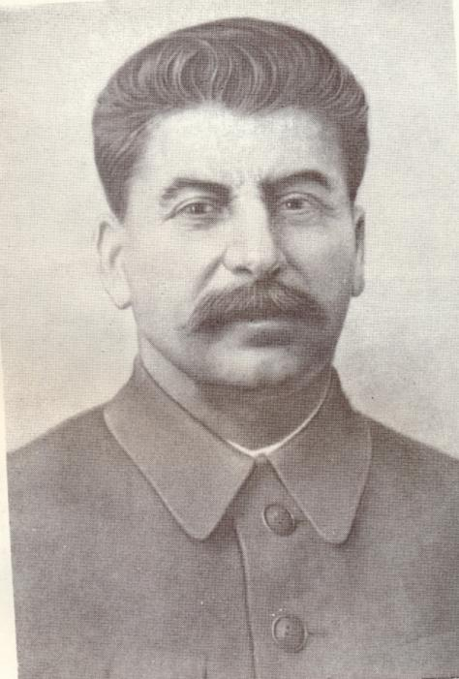
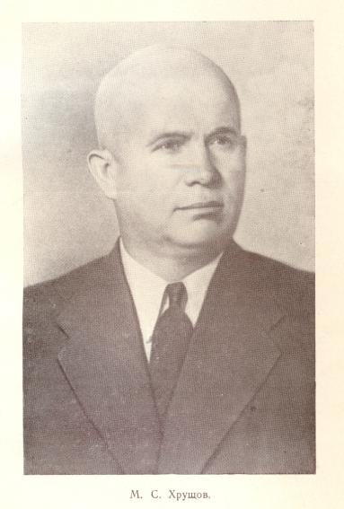

Slide 5
Десталінізація
Ліквідація системи масових репресій та ГУтабу.
Амністія. Реабілітація незаконно засуджених.
Реформа силових відомств, судової системи. Упровадження в їх діяльності принципу законності.
Послаблення ідеологічного тиску.
Послаблення адміністративно-командної системи. Децентралізація управління.
Розширення прав і повноважень союзних республік. Зростання частки українців у партійному і державному апараті республіки. Зростання впливу української партійно-державної еліти в союзному керівництві.

Slide 6
Реабілітації, ліквідація ГУтабу
На 1953 рік у системі Головного управління таборів налічувалося > мільйона ув’язнених.
До 1957 р. повернулися 65 534 особи (ОУН-УПА).
До 1959 р. КДБ і прокуратура УРСР переглянули 4263 тис. справ на 5481 тис. осіб.
Фактично реабілітовано 2684 тис. осіб (58% загальної кількості засуджених).
Реабілітації не підлягали:
жертви політичних репресій до 1 грудня 1934 р.,
всі репресовані за звинуваченням в “українському буржуазному націоналізмі” і в колабораціонізмі,
депортовані під час колективізації, радянізації,
депортовані з України кримські татари і німці.

Slide 7
1956
ХХ з'їзд КПРСС
"Про культ особи
та його наслідки"

Slide 8
Від колективного керівництва – до нового вождя.
Розгром антипартійної групи (Молотов, Каганович, Маленков) на червневому (1957) пленумі ЦК КПРС.
Зміни у кадровій політиці:
- О.Кириченко (1953) – М.Підгорний(1957) – П.Шелест(1963) – секретарі ЦК КПУ.
- на осінь 1964 р. з 10 членів президії ЦК КПРС 5 були пов’язані з Україною (Л.Брежнєв, В.Підгорний, Д.Полянській, О.Кириченко)і взяли участь у поваленні Хрущова

Slide 9
Нові вожді стають залежні від партійної еліти, яка втрачає відданість задекларованим ідеалам і служить перш за все своїм власним інтересам.
Зростає внутрішня суперечливість ідеології режиму.

Slide 10

ХХІІ з’їзд КПРС
1962
Прийняття нової програми партії – програми побудови в СРСР комуністичного ладу.
“Найвища мета партії - побудувати комуністичне суспільство, на прапорі якого написано: “Від кожного – за здібностями, кожному – за потребами”.
- 1961 – 1970 – перевершити за виробництвом продукції на душу населення наймогутнішу країну капіталізму – США.
- 1971 – 1980 – створити матеріально-технічну базу комунізму, яка забезпечить здійснення принципу розподілу за потребами.
Моральний кодекс будівника комунізму.

Slide 11
Антирелігійна кампанія
Постанови ЦК КПРС липня і листопада 1954 р. “Про значні недоліки в науково-атеїстичній пропаганді і заходи її поліпшення”, “Про помилки у проведенні науково-атеїстичної пропаганди серед населення”.
З 1957 -1964 р. половина українських церковних громад залишилась без храмів, припинено діяльність 2/3 монастирів.
1961 р. з державного обліку знято 740 історичних пам’яток переважно культового походження.

Slide 12
Економіка
Провідне завдання: Прискорення науково-технічного прогресу.
Скорочено фонд нагромадження
активна соціальна політика.
Скорочено армію збільшено фінансування виробництва ракетно-ядерної зброї.
Рішення не створювати галузі “з нуля”, а закуповувати новітню техніку за кордоном.

Slide 13
Децентралізація управління промисловістю.
Лютневий (1957) пленум ЦК КПРС про необхідність ліквідації більшості галузевих міністерств і створення територіальних рад народного господарства – раднаргоспів.
У віданні 111 українських раднаргоспів перебувало 2,8 тис. підприємств, які виробляли абсолютну більшість промислової продукції.

Slide 14
Три надпрограми в сільському господарстві.
Спроби вирішити зернову проблему.
1954 – освоєння цілини. 75 тис. працівників з України. Відтік фахівців, техніки і ресурсів.
1955 – КУКУРУДЗА!. 1961 року під “царицю полів” відведено 20% посівних площ.
1963 р. вперше здійснено закупівлі хліба у США і Канаді.
Реорганізація МТС – передача техніки у розпорядження колгоспів. Укрупнення колгоспів (з 19 295 у 1950 р. залишилось 9634). Наступ на особисті присадибні господарства.
1957 – надпрограма у тваринництві (“наздогнати і перегнати”)

Slide 15
Соціальна сфера
Збільшення мінімальної зарплатні та пенсій.
Скорочення робочого тижня.
Зниження пенсійного віку.
Видача паспортів селянам.
Скасування плати за навчання.
Припинення практики примусових державних позик.
Широкомасштабне житлове будівництво.
Грошова реформа 1961 року.

Slide 16
Висновки
В Україні з’явилися нові галузі:
- автомобіле- та літакобудування,
- ракетобудування,
- хімічна промисловість,
- виробництво обчислювальної техніки та радіоелектроніка.
Розвал С/Г.
Позитивні зрушення у соціальній сфері.
Робітничі виступи:
- 1962 – у Донецьку, Жданові (Маріуполі),
- 1963 – у Кривому Розі.

Slide 17
14.10.64 на пленумі ЦК КПРС Хрущова відправлено на пенсію за станом здоров’я.
Діагноз – ВОЛЮНТАРИЗМ.

